Slide 1
BIOLOGIJA I MEDICINA
By: Danijel Novosel & Patrik Grđan

Slide 2
LJUDSKO TIJELO:
O tome kakve je boje tvoja kosa ovisi koliko imaš vlasi na glavi. Plavokose osobe imaju oko 140.000 vlasi, smeđokose 108.000, a crvenokose 90.000. Kosa brže raste po noći nego po danu, a tamnokosim ljudima raste brže nego svjetlokosima.
Znanstveni zapisi 140 000 = 1.4 * 105
108 000 = 1.08 * 105
90 000 = 9 * 104

Slide 3
MIŠIĆI:
U ljudskom ih tijelu ima 752, a zajedno s kostima oni pokreću ljudsko tijelo. Svi tjelesni mišići čine oko 40% mase ljudskog tijela, a mišićna masa muškaraca u prosjeku je oko 15% veća od one u žena.
Znanstveni zapis: 7.52 * 102

Slide 4
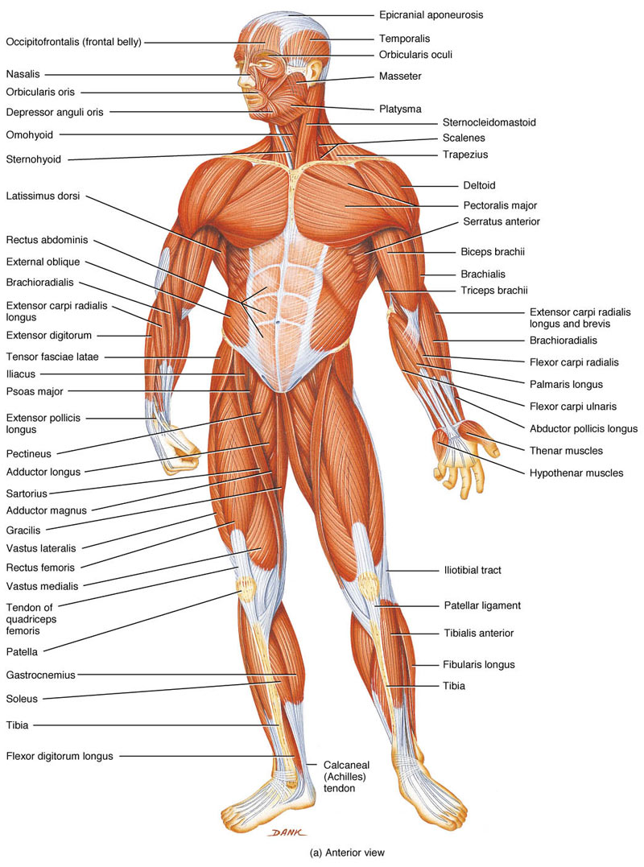

Slide 5
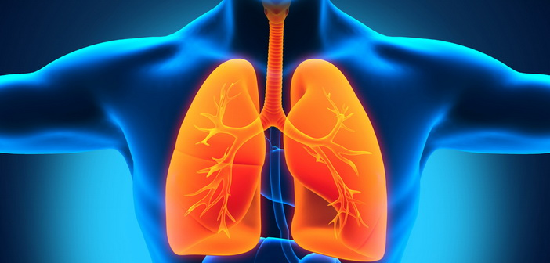
PLUĆA:
Pluća sadrže više od 300.000 miliona kapilara sićušne krvne žile. Ako bi ih raširili od kraja do kraja, ukupna širina bi iznosila 2.400 km.
Znanstveni zapis: 300 000 000 000 = 3 * 1011

Slide 6
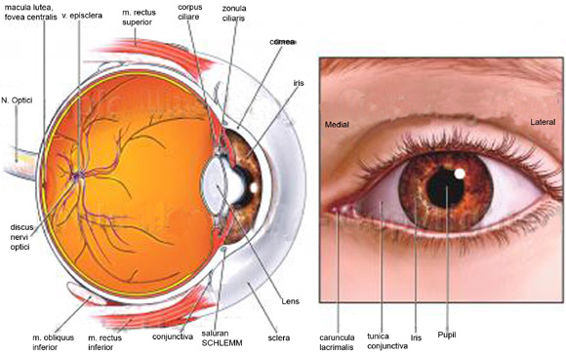
OČI:
Fokusni mišići očiju se pokrenu oko 100.000 puta na dan. Da bi mišići nogu postigli isto, trebali bi hodati 80 km svaki dan.
Znanstveni zapis: 100 000 = 1 * 105

Slide 7
STANICA
Stanična teorija koju su prvi predložili Matthias Jakob Schleiden i Theodor Schwann 1839. govori da su svi organizmi izgrađeni od jedne ili više stanica pa mogu biti jednostanični npr. bakterije ili višestanični organizmi npr. čovjek, 100 bilijuna stanica.
Znanstveni zapis: 100 000 000 000 000 = 1 * 1014

Slide 8
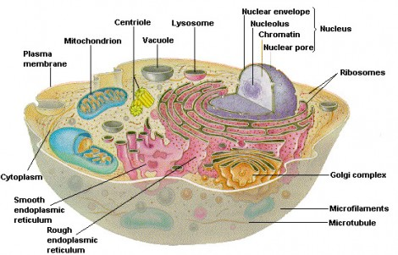

Slide 9
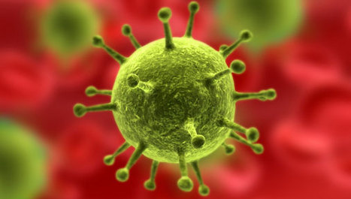
PTIČJA GRIPA:
Ukupan broj ptica koje su umrle od gripe ili su usmrćene zbog sprječavanja širenja zaraze procjenjuje se na oko 120 milijuna.
Znanstveni zapis: 120 000 000 = 1.2 * 108

Slide 10
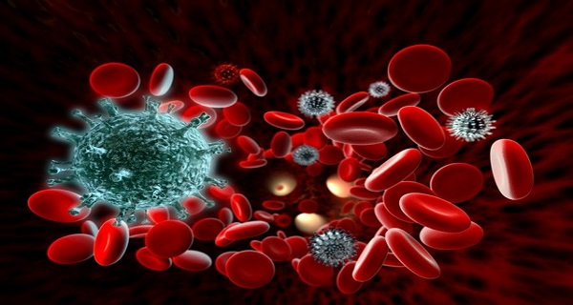
HIV:
U svijetu ima oko 34 milijuna ljudi s virusom HIV.
Znanstveni zapis: 34 000 000 = 3.4 * 107

Slide 11
HVALA NA GLEDANJU

